Slide 1
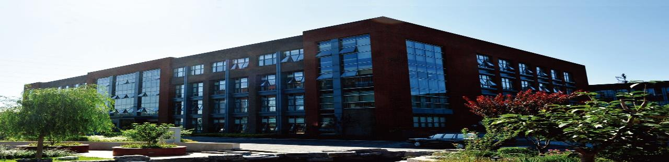

论文写作通关秘籍（二） ----- 论文格式，论文查重
同方知网（北京）技术有限公司江西分公司

Slide 2

01
论文写作——写什么
※ 搭建框架
※ 题目、摘要关键词写作方法
目 录
※ 论文格式
※ 研学平台
02
学术不端——自己写
CONTENTS

Slide 3
01
论文写作——写什么
※ 搭建框架
※ 题目、摘要关键词写作方法
※ 论文格式
※ 研学平台

Slide 4
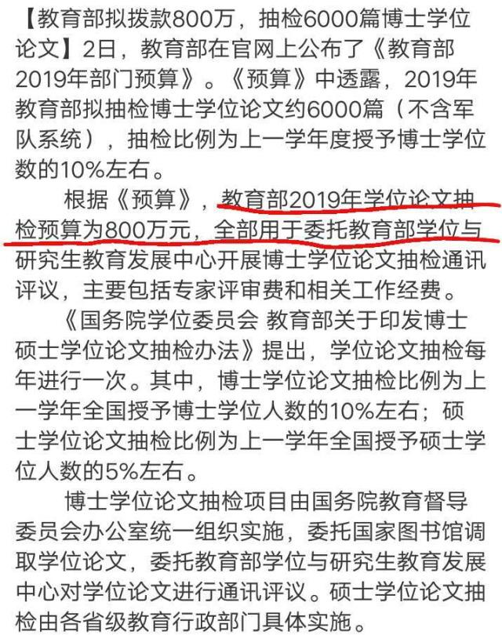
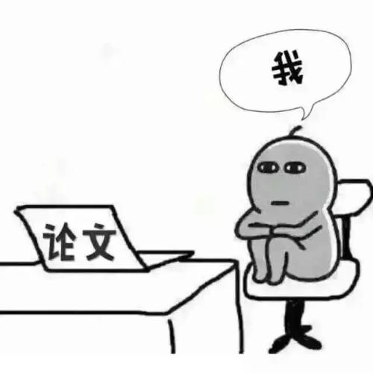
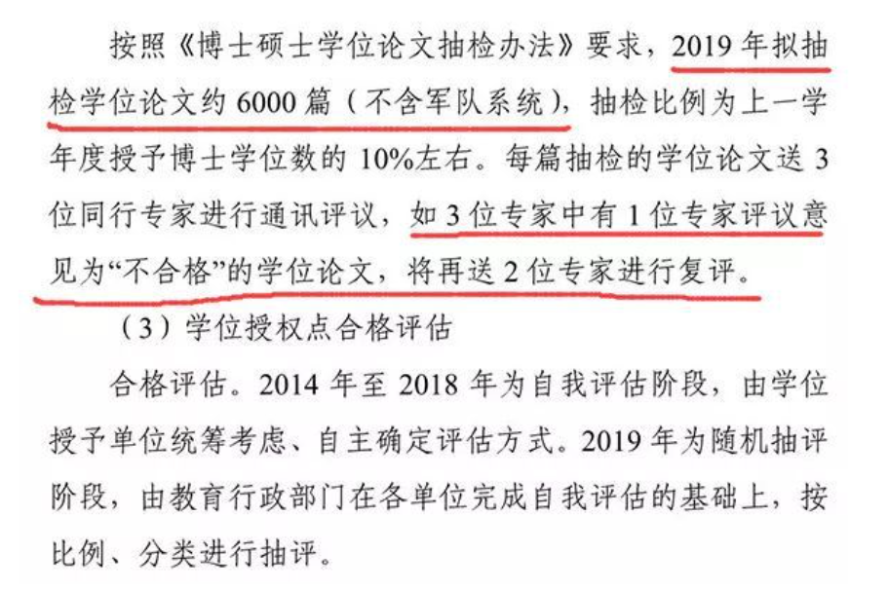
“论文和我”
无助
弱小
可怜
不会论文写作
科研态度不端正
Notes:
阅读量小；缺少学术写作训练

Slide 5
3. 论文写作---论文结构
学位论文文结构
中英文题目、原创性声明、目录、中英文摘要、中英文关键词、正文、注释、参考文献、附录、致谢
论文正文结构
第一章：引言（前言）
第二章：研究方法
第三章：论证过程（研究分析）
第四章：讨论
第五章：结论

Slide 6
1. 论文写作---搭建论文框架
以喝水对身体影响这一问题为例
本科生毕业论文
硕士生毕业论文
第一章，喝水的定义及其历史演变
什么是水，第一章
第二章，不同喝水方法的优劣对比
为什么人要喝水，第二章
第三章，水温、水量、水与其他食物
搭配、时间对身体的影响
喝水的方法与技巧，第三章
第四章，如何科学地表达喝水对身体的
效果——以综合对比法为例
一种创新的喝水方式，第四章
第五章，喝水的最优方法总结以及
对人体影响的视觉呈现
6
Notes:
what、Why、Menseted
背景历史来龙去脉
总述、

Slide 7
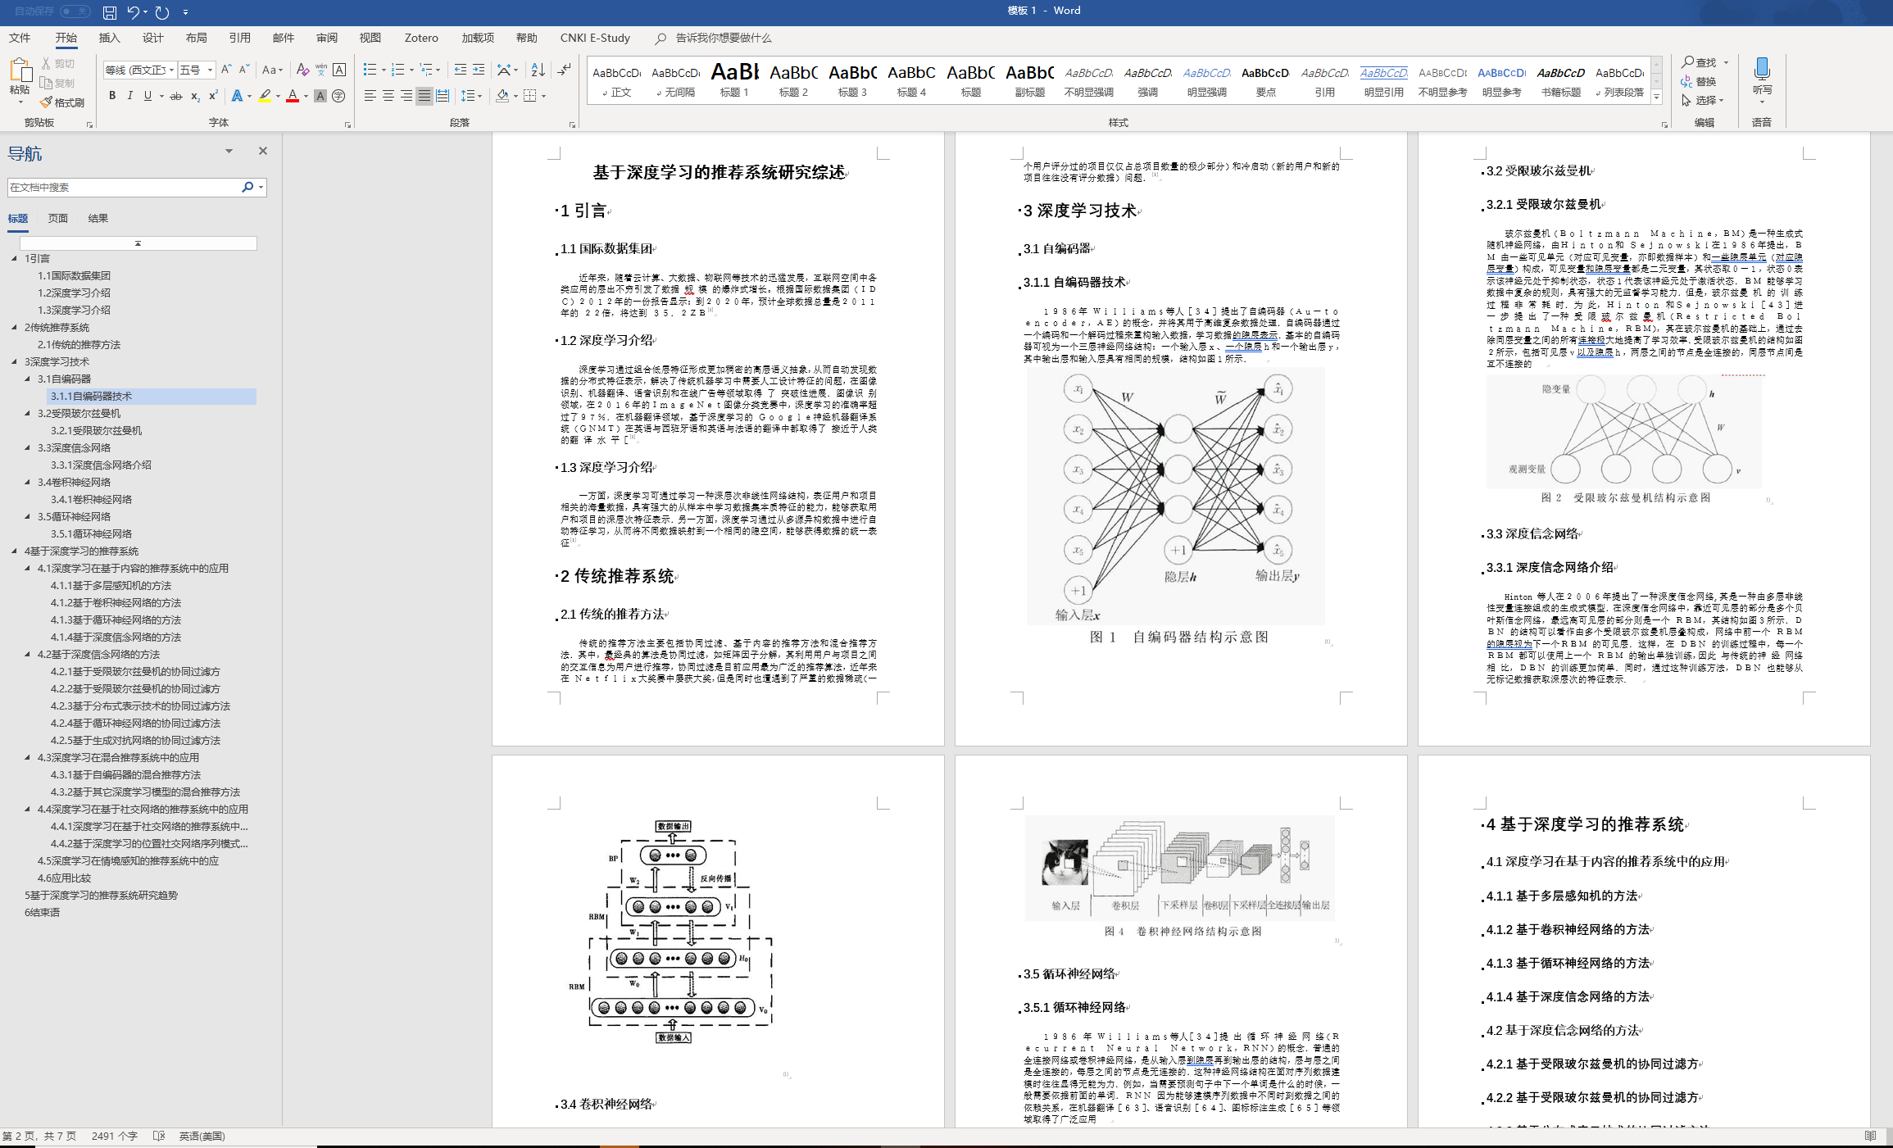
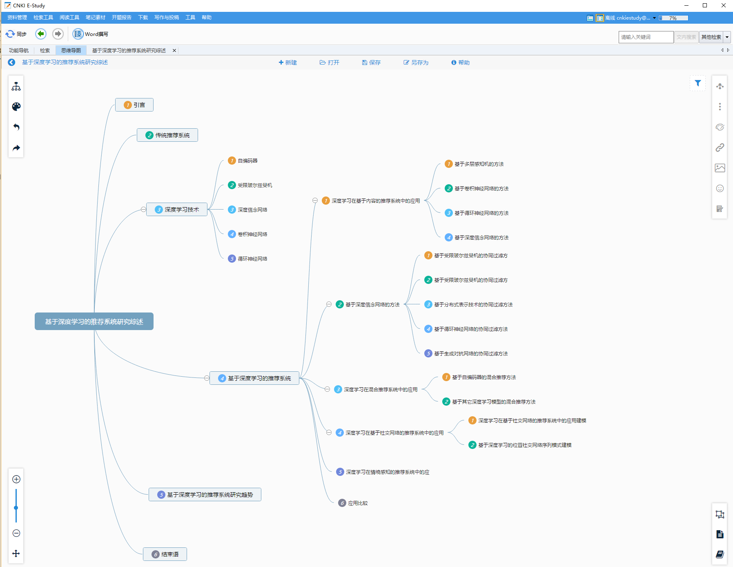
丰富论文内容
构思论文框架

Slide 8
1. 论文写作---题目
特点：新颖、简洁、明确、概括、宜小不宜大，国内字数不超过20个。美国、英国出版的科技期刊，要求论文题目不超过12个词。
例如： 《煮制条件对卤鸡肉与鸡汤风味的影响》
《八角茴香对卤鸡肉挥发性风味的影响及其作用机制》
主要内容：
描述型题目：描述主题，但不揭示结论，例如《跑步对免疫力的影响》；
声明型题目：指出主要结果和结论，例如《每天跑步半小时可以提高免疫力》；
提问型题目：以提问的形式，例如《每天跑步对免疫力有影响吗》
Notes:
特点：新颖、简洁、明确、概括、宜小不宜大，字数不超过20个。

Slide 9
1. 论文写作---摘要
摘要的类型
报道性摘要：研究目的、研究方法、主要发现、主要结论、经验教训和应用价值
指示性摘要：主要叙述撰写目的适用于基础学科的论文、管理论文、专题论述、综述等
报道－指示性摘要
摘要的注意事项
  长短：报道性摘要和报道－指示性摘要为300～400字，不宜超过400字
  指示性摘要为100～150字，不超过200字
  英文摘要（abstract）一般不超过250个实词
Notes:
特点：新颖、简洁、明确、概括、宜小不宜大，字数不超过20个。

Slide 10
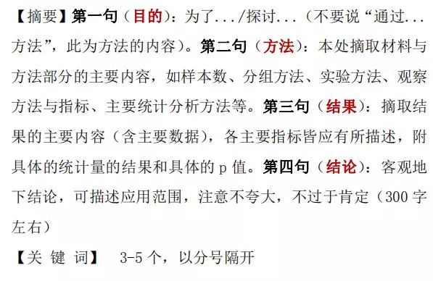
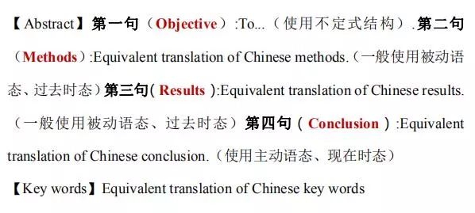
1. 论文写作---摘要
万能公式法
第一句（背景/目的）为了……/随着……发展。第二句（对象/方法）以……研究对象，采取……方法。第三句（结果）结果表明……第四句（结论）客观下结论……

Slide 11
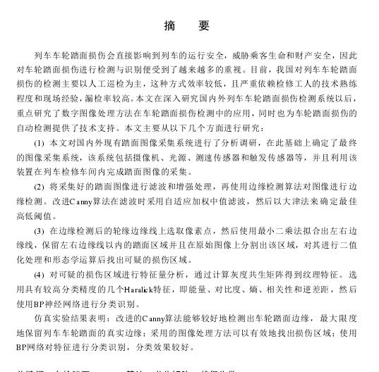
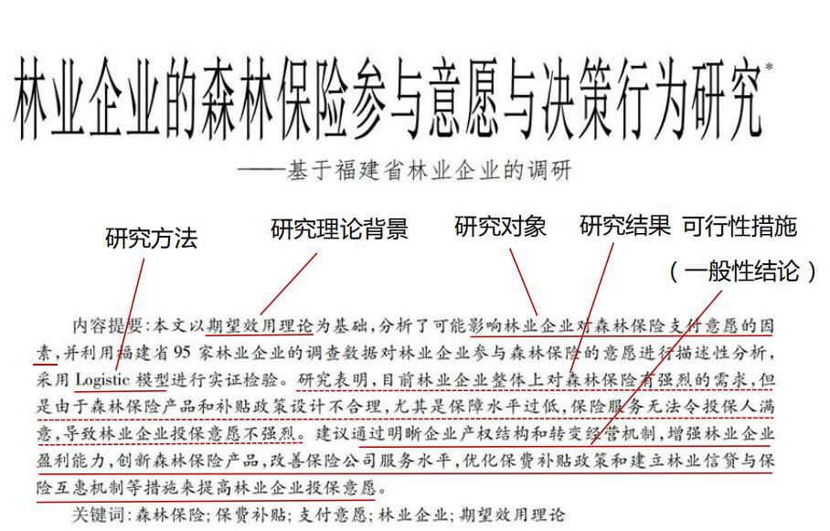
1. 论文摘要---摘要
研究背景及意义
存在的问题
研究对象及方法
研究内容
结论

Slide 12
1. 论文写作---关键词
关键词：关键词是从论文标题和正文中选取出来的，具有表现论文主题内容的规范化词语或术语，单独标写在摘要之后，正文之前。
特点：一般选择3-5个，通常是名词或名词性的词组，具有明确的学术含义，单独的动词或形容词不适合做关键词。
主要内容：第一个关键词是研究领域；第二个关键词的研究对象；第三、四个关键词是研究手段和方法。
例如：题目《采用红外报警器进行博物馆自动监控》
关键词：博物馆（研究领域）；报警（研究对象）；红外传感器（研究手段）；单片机（研究方法）。
Notes:
关键词是从论文标题和正文中选取出来的，具有表现论文主题内容的规范化词语或术语，单独标写在摘要之后，正文之前。其作用是表示某一信息数目，便于文献资料和情报信息检索系统存入存储器，以供检索。

Slide 13
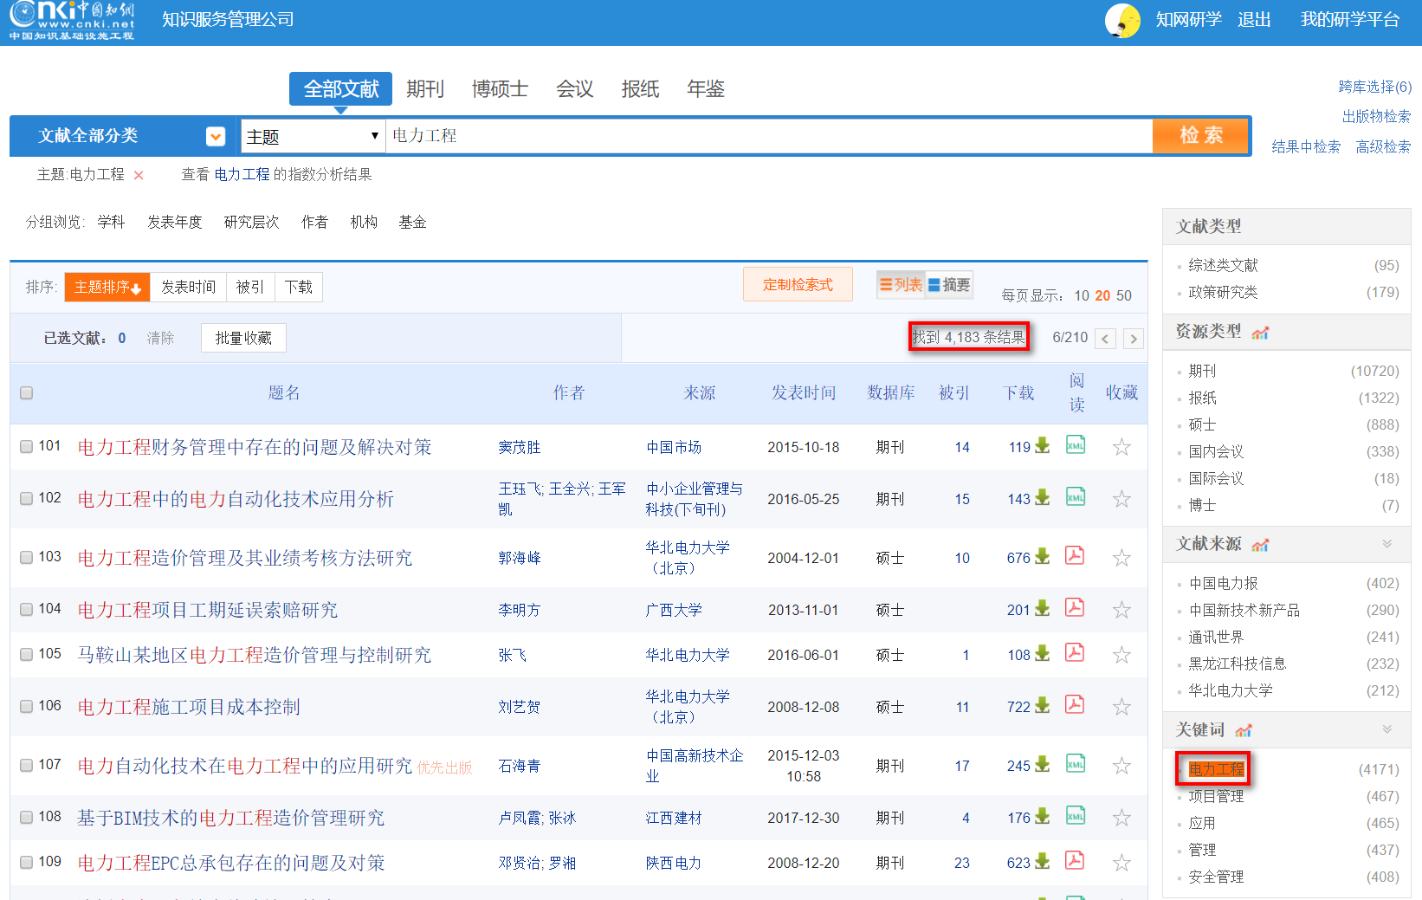
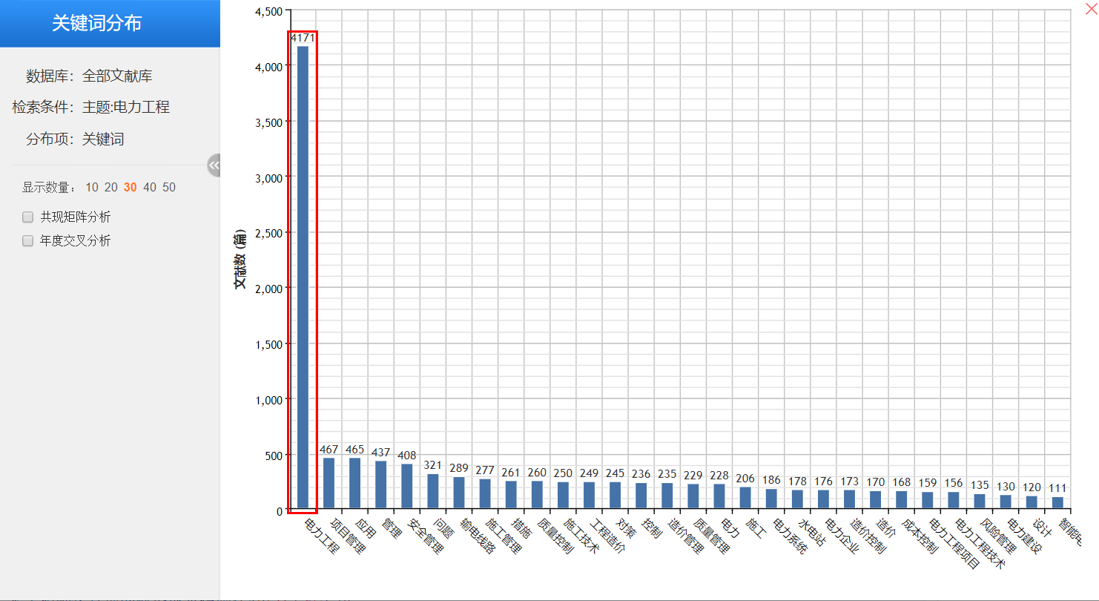
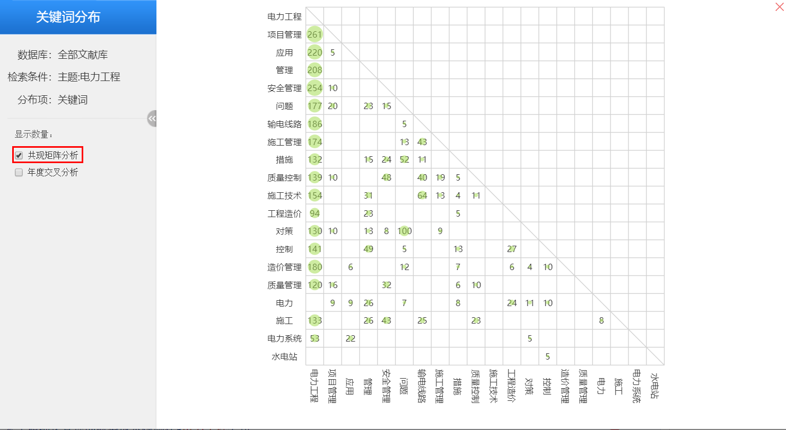
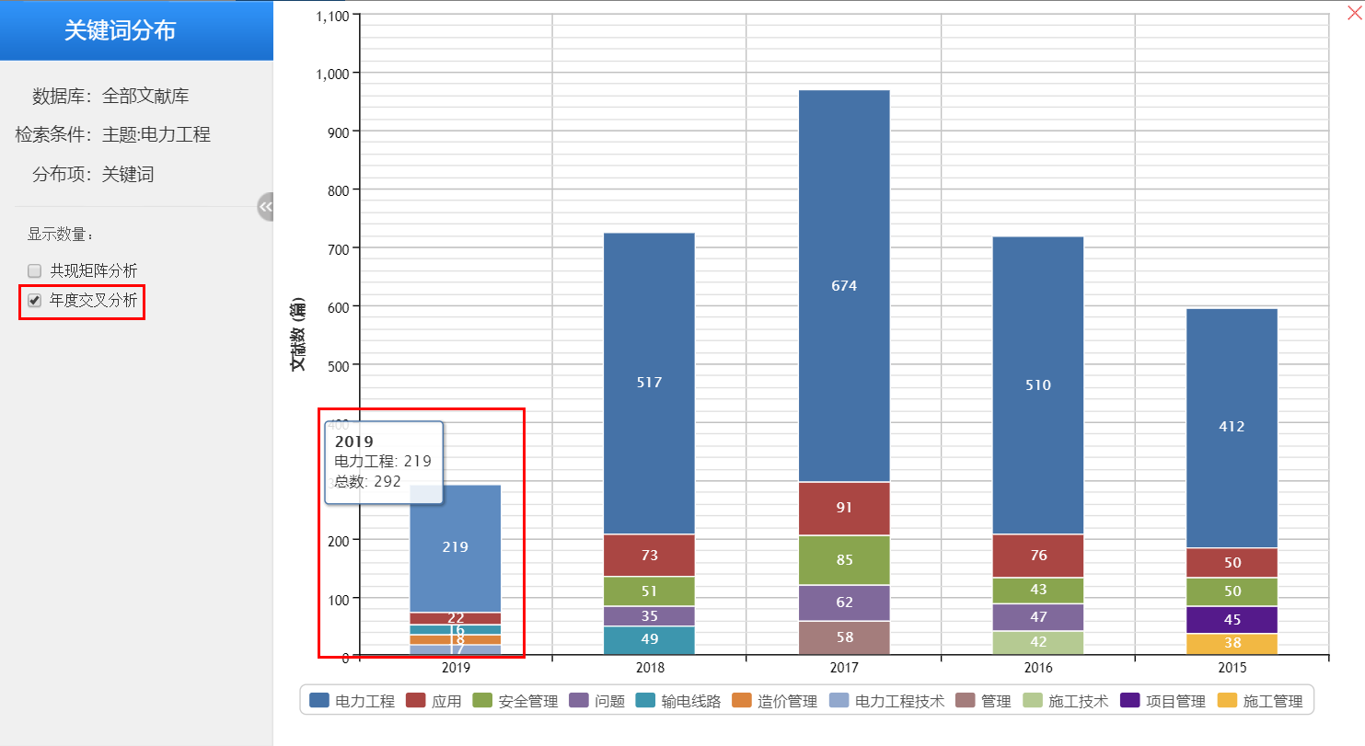
1. 论文写作--关键词分析

Slide 14
1. 论文写作---论文编辑排版
毕业论文模板
Word排版
论文目录
自动生成目录
图表格式和备注
图文位置、字体
字体、缩进、行距、段间距、页边距、标题、分页符
标点符号
单位符号
参考文献格式
GB/T、APA
PPT 排版

Slide 15
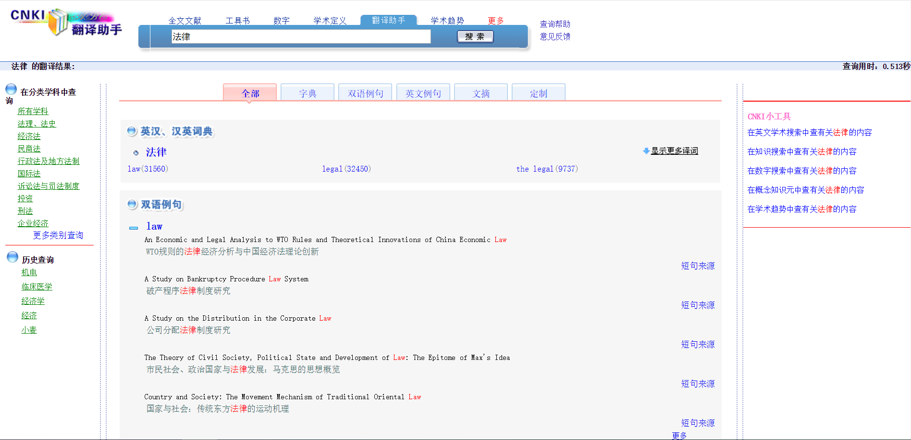








1. 论文写作---翻译 ---CNKI翻译助手

Slide 16
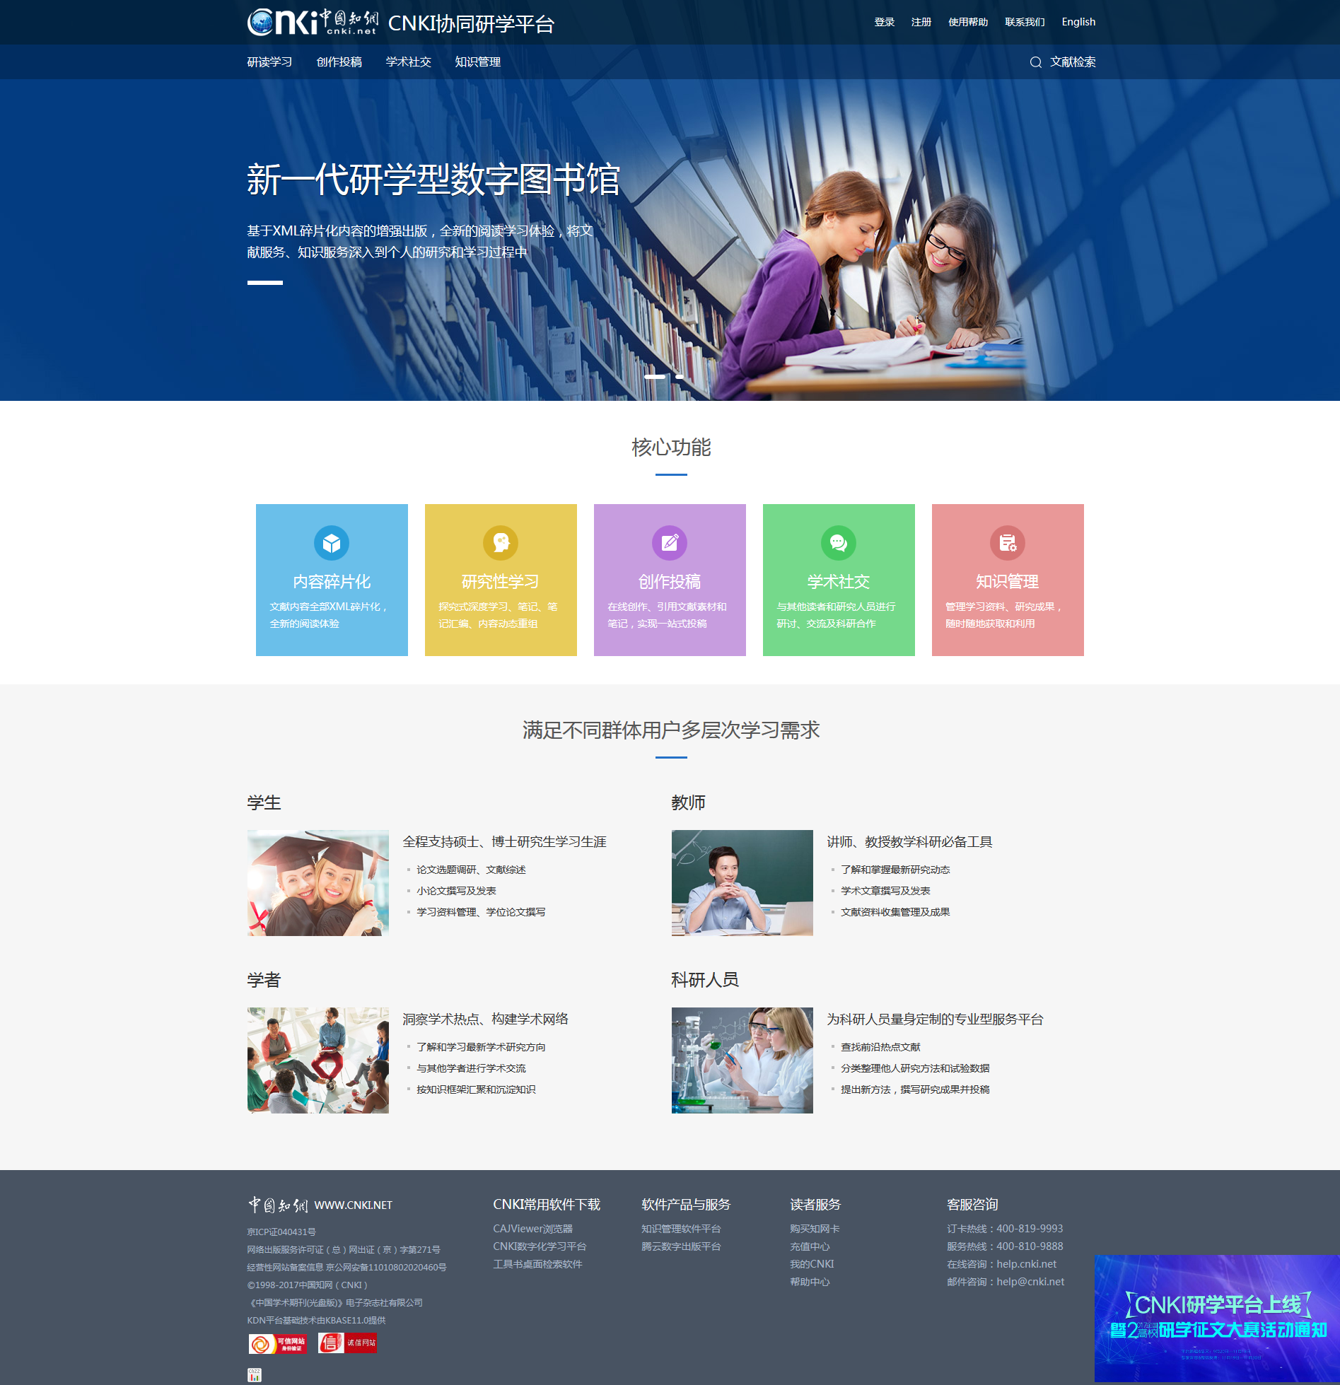

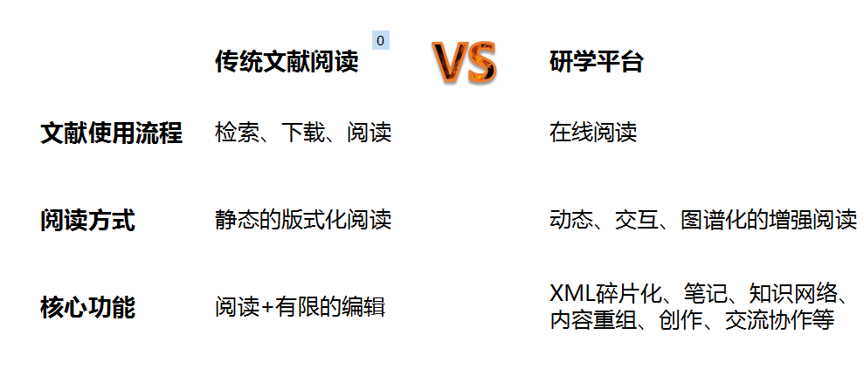
1.研学平台( x.cnki.net )
CNKI研学平台（ESCP）以搭建个人探究式学习环境为核心，以提高用户自主学习和创新能力为目标，集“汇、读、写”为一体的个人终身式学习平台。提供汇聚资源、理解知识、创作表达、选刊投稿、知识管理、协作交流等多样化学习功能，改变传统静态的阅读方式，开启动态、交互、图谱化的阅读模式，服务个人知识学习与管理，从而构建个人知识结构，实现知识创新。
新 型 阅 读 体 验 、 支 持 深 度 研 学
Notes:
X代表什么：
学习：创新学习
未知：探索未知
无限：认知无限
希望：承载希望

Slide 17
研学核心亮点
以个人探究式学习为核心，培养发现问题、提出问题、解决问题的创新能力
Web端
CNKI研学平台
（x.cnki.net）
移动端
APP、Pad、小程序
PC端、MAC端
E-Study
汇聚万千资源
汇
遍读文中珠玉
写
读
妙笔写石成金

Slide 18
研学核心亮点
汇聚万千资源
汇
汇集了5亿多篇中外文献，智能获取外网数据库文献（万方、维普、Springer、Wiley、Nature），一键上传本地文件，自由订阅关注行业热点，精准推送。
遍读文中珠玉
读
提供了批注式在线阅读和思维导图工具，帮助你研读、归纳、跟踪、总结、管理工作资源，快速构建系统理论与案例应用相结合的领域知识体系
妙笔写石成金
写
提供了在线创作工具和素材库，方便您编写项目方案、宣传稿、工作总结、梳理成果；写作时一键添加笔记素材，自动生成参考文献。个人创作可以加入创作模板库中，方便下次使用。
Notes:
提供了一种程序化的探究式学习方法

Slide 19
02
学术不端——自己写

Slide 20
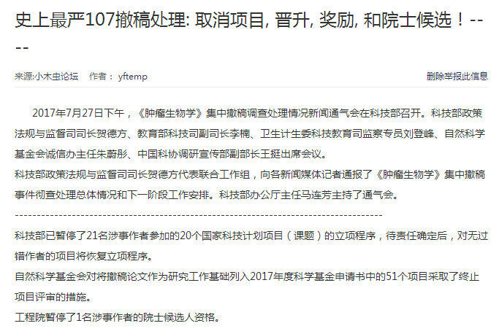
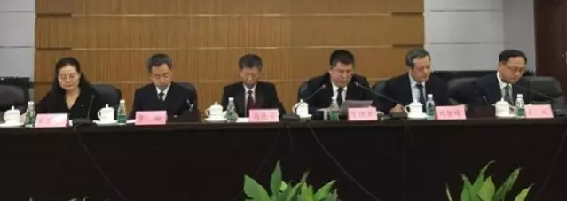
2. 学术不端---案例解析
人而无信，不知其可也
人民日报评论文撤稿事件：爱眼般维护科研诚信
前不久，科技部公布了对国际期刊《肿瘤生物学》集体撤稿事件的初步查处结果。此举充分显示了我国政府维护科研诚信、惩治学术不端的决心，不仅社会各界普遍点赞，也赢得了国际科技界的尊重。
术
不
端
学
2017年4月20日，《肿瘤生物学》宣布撤回107篇发表于2012年至2016年的论文，被撤销原因是同行评议造假。
2017年6月15日，《分子神经生物学》也陆续撤稿了10篇中国医学论文。涉事作者取消项目、晋升、奖励和院士候选。
Notes:
斯普林格旗下的《肿瘤生物学》杂志（世界最大学术出版机构之一）宣布撤销从2012年至2016年发表的来自中国学者107篇医学论文，涉及77家单位及500多名医务人员，包括复旦大学、浙江大学、北京协和医院、中日友好医院等知名高校和医疗机构。
2017年7月27日，科技部等五部门就这次事件调查处理情况举行新闻通气会。处理结果：已暂停了21名涉事作者参加的20个国家科技计划项目（课题）的立项程序，工程院暂停了1名涉事作者的院士候选人资格。

Slide 21
2. 学术不端行为
过程中的不端行为
论文不端行为
论文内容的不端行为
作者署名中的不端行为
投稿和发表过程中的不端行为
Notes:
论文在研究、撰写、答辩过
程中可能存在的不端行为

Slide 22
剽窃 剽窃观点、数据、图像、研究方法、文字表述等；剽窃未发表成果；自我剽窃。 | 伪造 伪造观点、数据、图像、重复样品、方法、结论、参考资料、资助来源、不可重复试验。 |  | 篡改 篡改原始试验数据、图像、事实。 | 拆分发表 将实质上基于同一主题、数据、资料的研究结果，本可以一次发表而拆分成若干可发表的单元，作为多篇论文发表。 |  | 抄袭 不同专业互相抄袭，同专业互相抄袭，同导师师兄弟间抄袭。
一稿多投 同一篇论文或只有微小差别（如题目、关键词、摘要）的多篇论文，投给多个期刊；或在约定或法定期限内再转投其他期刊。 |  |  |  |  | 躲避查重在 论文中插入大量无关的内容，使检测时计算的“分子”变小或“分母”变大；大段引用标准以降低“去除引用后的检测比例”
不当署名 署名与对论文的实际贡献不符，虚假标注作者信息。 |  |  |  |  | 文字转化图片 将文字内容转换为无法从外观上判别的图片，以减少文献字符数。
重复发表 未恰当说明，在论文中大量重复自己已经发表论著中的内容。 | 版权问题 |  | 相关研究伦理问题 | 直接代写论文 |  | 版本不一 检测、送审、答辩时，提交不一致的论文版本，规避技术检测。
内容不端
论文本身可能存在
的不端行为
过程不端
论文在研究、撰写、答辩过
程中可能存在的不端行为

Slide 23
2.学术规范基本要求
数据处理
论文撰写
论文发表
论文署名
学术履历
（1）数据来源：真实可靠；
（2）实验记录：忠实详尽；
（3）原始数据：保存完好；
（4）数据处理：尊重事实。
（1）避免剽窃；
（2）正确引用；
（3）写明论文资金来源。
（1）接受同行评议；
（2）不一稿多投；
（3）国家资助成果发表后共享。
（1）不遗漏有实质贡献者，不挂名无实质贡献者；
（2）不应该在某个人不知情的情况下就把他列为共同作者。
（3）不轻易在自己不了解的论文上署名。
只陈述事实，不要自己做主观评价，更不要拔高、捏造学历和成果。

Slide 24
2. 正确引用参考文献
中文参考文献：正文夹注格式：(作者姓氏拼音 页码)，例如：束定芳标注格式（Shu, D.F. 91）。
英文参考文献：正文夹注公式：(作者姓氏 页码)，作者姓氏已经出现在正文中的，可以省略作者姓氏项，而直接在括号中标注页码。例如：一个作者的(Blake 32)、两个作者的 (Jakobson and Waugh 304)、三个作者的每个作者之间用逗号隔开(Alton, F., Davies, M., and Rice, C. 56)、四个作者以上的(Blaine et al. 35).
参考文献构成
正文部分的夹注
文后参考文献条目
参考文献类型 | 专著 | 论文集 | 报纸文章 | 期刊文章 | 学位论文 | 报告 | 标准 | 专利
文献类型标识 | M | C | N | J | D | R | S | P
【格式】[序号]作者.篇名[J].刊名，出版年份，卷号（期号）：起止页码.
[1] 王海粟.浅议会计信息披露模式[J].财政研究，2004,21(1)：56-58.
【格式】[序号]作者.篇名[D].出版地：保存者，出版年份：起始页码.
[11] 张筑生.微分半动力系统的不变集[D].北京：北京大学数学系数学研究所, 1983：1-7.

Slide 25
总结
大纲
论文概况
分类
毕业论文、期刊论文、开题报告……
结构
论文选题
找文献
数据库、检索、高级检索、知网节
读文献
笔记、摘抄、整理、专业词汇及翻译
研究思路、写作思路、分析思路、语言表达
大纲、图表及工具、研究方法
论文写作
思维导图
方法
题目、摘要、关键词、引言、研究方法、结果分析、讨论、结论、参考文献、致谢
排版
文字表述、标点符号、格式排版
学术规范
仰望星空
脚踏实地
学会利用
学习工具

Slide 26

THANKS
QQ：
电话：
邮箱：

